Slide 1
Dios en cada uno de nosotros
Joaquín Morán Agüero

Slide 2
¿Dios está ahí?
No lo vemos ni lo oimos, pero lo sentimos de distintas maneras

Slide 3
Dios nos
Pone a prueba
¿Qué tan pegado estás a tu fé?

Slide 4
—Jesús de Nazaret
“Yo soy el camino, la verdad y la vida. Nadie viene al Padre sino a través de mí”

Slide 5
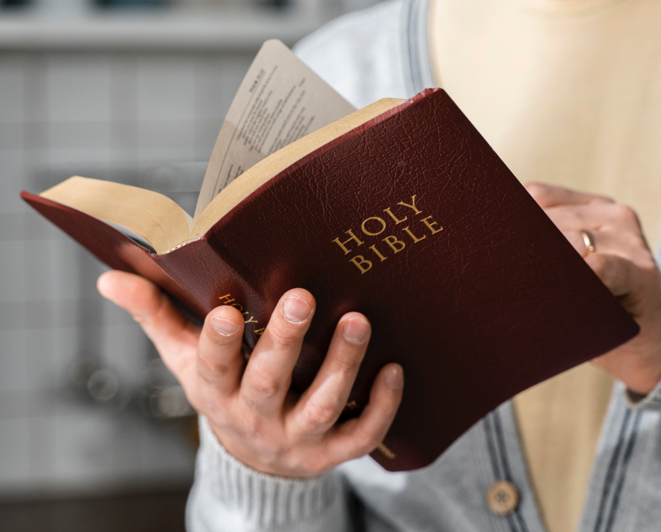
¿Dónde se encuentra Dios?
Dios esta en cada uno, reflejado en el Espiritu Santo.

